Slide 1


3 Pamoka Darbotvarkė
2 Skyrius B dalis
Lesson 2: Media Ownership
Unit 2 Part A

Slide 2
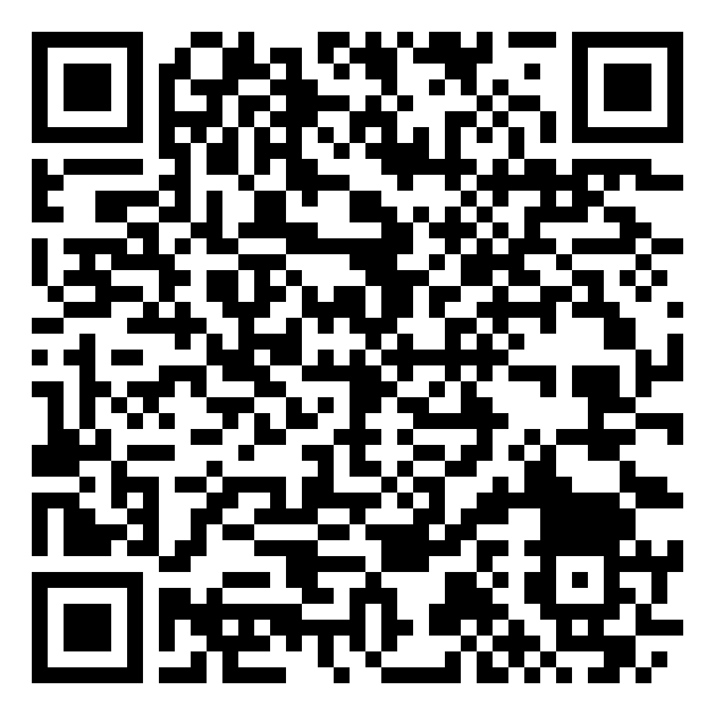
Namų darbai
Įsitikinkite, kad atlikote testą „Naujienų rengimo užkulisiai“ QR kodas:
Diskusija:
Kas priima sprendimus ką skelbti/transliuoti naujienose? Ar žinai, kaip atrenkamos naujienos, kokie kriterijai taikomi ir kodėl?
Notes:
https://veryverified.eu/lt/vienetai/antras-skyrius/b-dalis-darbotvarke/testas-naujienu-rengimo-uzkulisiai

Slide 3
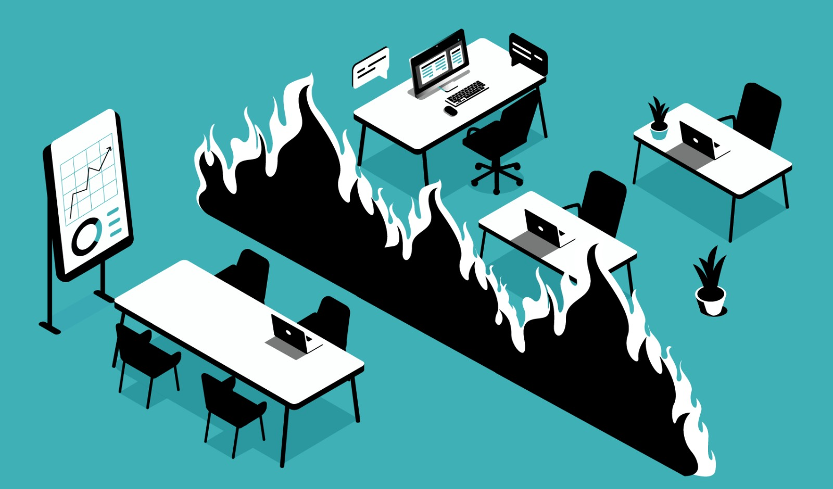
Kaip mus pasiekia istorija?
Notes:
Kaip atrodo redakcijos struktūra?
Didesnės žiniasklaidos priemonės Lietuvoje dažniausiai turi kelis pagrindinius skyrius: vienų tikslas rūpintis žurnalistiniu turiniu, kitų – bendrovės finansais, įvaizdžiu ar pan. Aukštus žurnalistinius standartus turinčiose įmonėse vyrauja taisyklė, kad žurnalistiniu turiniu rūpinasi tik redaktorius, jam daryti įtakos negali nei savininkas, nei pardavimų skyrius. Lyg įmonėje būtų suformuota siena. Redakcija turėtų turėti visišką laisvę nuspręsti, apie ką ir kaip rašyti.

Slide 4
Žiniasklaidos agentūrų departamentai (skyriai)
Žurnalistai, dirbantys su skirtingomis temomis, pvz. Kriminalinės naujienos, sportas, nacionalinė politika, užsienio politika ir kt.
Redaktoriai ir prodiuseriai, kurie nustato žiniasklaidos organizacijos publikacijų toną ir turinį
Dizaino komanda
Socialinių tinklų skyrius
Reklamos skyrius
Vadybos ir administravimo skyrius
Notes:
Redaktoriai yra atsakingi už istorijų ir temų, kuriuos publikuoja jų žiniasklaidos organizacija, parinkimą.
Kaip redaktorius nusprendžia, kurias naujienas publikuoti?
Yra daugybė sudėtingų ir tarpusavyje persipinančių faktorių, kurie prisideda nusprendžiant kokias naujienas žurnalistai ir naujienų agentūros pasirenka publikuoti ir kaip jas pateikti. Tai suvokiant galime būti atidesni ir sąmoningesni, matydami savo naujienų turinį ir kodėl jis mums pateikiamas. Balansuojant tarp lūkesčių, pilietinės pareigos ir skaitytojų preferencijų, redaktoriai tarnauja kaip filtrai ir prižiūrėtojai nuo tų, kurie siekia gauti žiniasklaidos dėmesio savo tikslams pasiekti (kaip pvz politikai, kurie stengiasi nuolat pabrėžti savo pasiekimus) ir tų, kurie nori atskleisti mums nepasiekiamą, bet svarbią informaciją. Redaktoriai sprendžia ką įtraukti į žiniasklaidos darbotvarkę, o kam dėmesio nereikėtų skirti. Štai keli kriterijai, kuriuos verta turėti omenyje:

Slide 5
Naujienų atrankos kriterijai
Skaitytojų pasirinkimas ir galimybė informacijos bendrinimui
Aktualumas visuomenei
Atstumas
Kultūrinė ir istorinė įtaka
Retumas
Konfliktiškumas ir drama
Poveikis / sunkumas
Garsumas ir galia
Konkurencingumas
Išskirtinumas
Savalaikiškumas
Audio-vizualai
Linksmumas
Naujienų agentūros tikslai
Notes:
Skaitytojų pasirinkimas ir galimybė informacijos bendrinimui
Medijų agentūroms svarbu, kad žmonės vartotų ir įsitrauktų į jų kuriamą turinį. Kai tas turinys yra online, medijų agentūros nori, kad žmonės paspaustų ir dalintųsi jų publikuojamomis istorijomis. Kiekviena publikacija rengiama turint omenyje turi tam tikrą auditoriją, o tam tikra auditorija tikisi atitinkamo turinio. Taigi, kai kurios agentūros bando užpildyti tam tikrą specifinę nišą. Pavyzdžiui, mados žurnalas gali skirti visą leidinį skirtą Paryžiaus mados savaitės naujienoms, o verslo žurnalas gali šio įvykio net nepaminėti.
Aktualumas visuomenei
Žurnalistai, nušviečiantys svarbius vietinius, nacionalinius ir pasaulinius įvykius, dažnai jaučia pareigą informuoti savo skaitytojus ir padėti suprasti krizes bei problemas, su kuriomis galime susidurti. Tai yra viena iš svarbių priežasčių, kodėl didžiosios prekybos vietos rašo apie stichines nelaimes, politines krizes, valdžioje esančių žmonių nusižengimus, pandemijas, karus ir kitus svarbius įvykius ar problemas.
Atstumas
Žiniasklaidos agentūros dažniausiai praneša apie tai, kas vyksta jų šalyje ar regione. Vietos žiniasklaida dažniausiai praneša apie savo miestą.
Kultūrinė ir istorinė įtaka
Istorijos apie grupes ar tautas, turi būti kultūriškai ir istoriškai pažįstamos auditorijai. Dėl šios priežasties JAV Baltijos šalių žiniasklaidoje yra plačiau nušviesta nei, pavyzdžiui, Slovakija, nepaisant jos artumo.
Retumas
Neįprasti įvykiai su netikėtumo elementu sulaukia daugiau dėmesio nei įprasti įvykiai. Senas posakis sako, kad "Žmogus įkando šuniui" gaus daugiau dėmesio nei "Šuo įkando žmogui". Štai kodėl istorijos su ypač blogais ar gerais atspalviais greičiausiai bus publikuojamos.
Konfliktiškumas ir drama
Istorijos apie ginčus, argumentus, skilimus, streikus, muštynes, sukilimus ir karą, taip pat istorijos apie besitęsiančią dramą, pavyzdžiui, pabėgimus, nelaimingus atsitikimus, paieškas, apgultis, gelbėjimus, mūšius ar teismo bylas, yra labiau linkusios būti aptartos.
Poveikis / sunkumas
Žemės drebėjimas, pražudęs 10 000 žmonių, sulauks didesnio dėmesio nei tas, kuris pražudė 10.
Garsumas ir galia
Jei gerai žinomas politikas ar garsus aktorius ką nors padarė, kur kas labiau tikėtina, kad istorija bus nušviesta, nei tuo atveju, jei tavo kaimynas padarys tą patį.
Konkurencingumas
Dažnai, jei viena agentūra pateikia istoriją, kuri įtraukia skaitytojus, kiti paseks pavyzdžiu. Kartais agentūros bando išsiskirti, pateikiant istoriją unikaliu kampu ar nauju požiūriu į istoriją.
Išskirtinumas
Jei agentūra vieta žino, kad turi istoriją, kurios niekas kitas neturi ir kuri tikrai sulauks dėmesio, ji turi didelę paskatą ją paskelbti ir pabrėžti, kad tai padarė pirmiausia, kad parodytų savo skaitytojams, kad jų turinį verta pirkti ir vartoti.
Savalaikiškumas
Naujienų redaktoriai paprastai teikia pirmenybę įvykiams, kurie įvyko neseniai, o ne tiems, kurie įvyko prieš kelias savaites ar mėnesius. 24 valandų naujienų ciklas juda greitai ir gali turėti įtakos tam, ką žurnalistai nušviečia ir kiek laiko jie praleidžia tam tikrai istorijai.
Audio-vizualai
Istorijos, kuriose yra kompromituojančių, šokiruojančių nuotraukų, vaizdo įrašų ar garso įrašų, yra ypač svarbios televizijos ir radijo stotims.
Linksmumas
Kai kuriose agentūrose daugiausia dėmesio skiriama istorijoms, susijusioms su seksu, šou verslu, sportu, lengvesniu turiniu, gyvūnais, humoristiniu turiniu, šmaikščiomis antraštėmis.
Naujienų agentūros tikslai
Tikėtina, kad kiekvienoje naujienų agentūroje bus skelbiamos istorijos, kurios atitinka pačios naujienų organizacijos tikslus, nesvarbu, ar tai būtų ideologinė, komercinė ar konkrečios kampanijos dalis. Pavyzdžiui, Latvijos visuomeninė žiniasklaida nusprendė skirti daug laiko ir išteklių istorijoms apie našlaičių namus ir paramą, kurią gauna vaikai be tėvų.

Slide 6
Pratimas: Kokie kriterijai buvo taikomi renkantis kurias istorijas publikuoti?

Slide 7
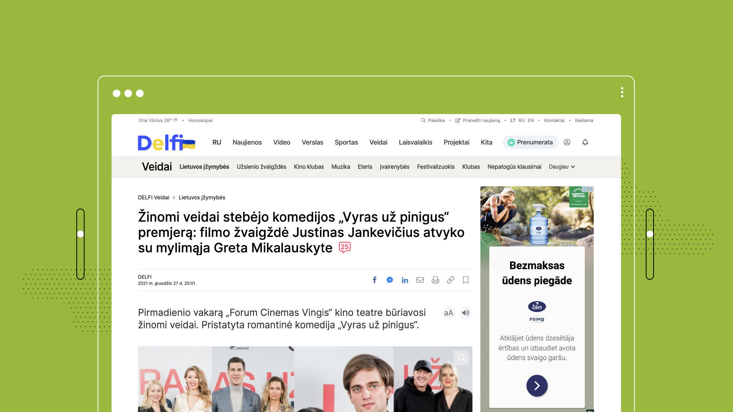

Slide 8
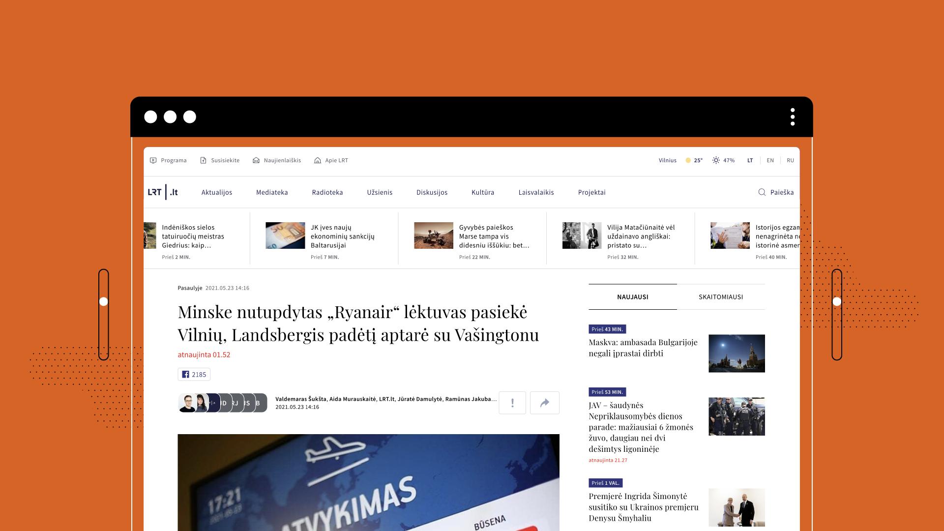

Slide 9
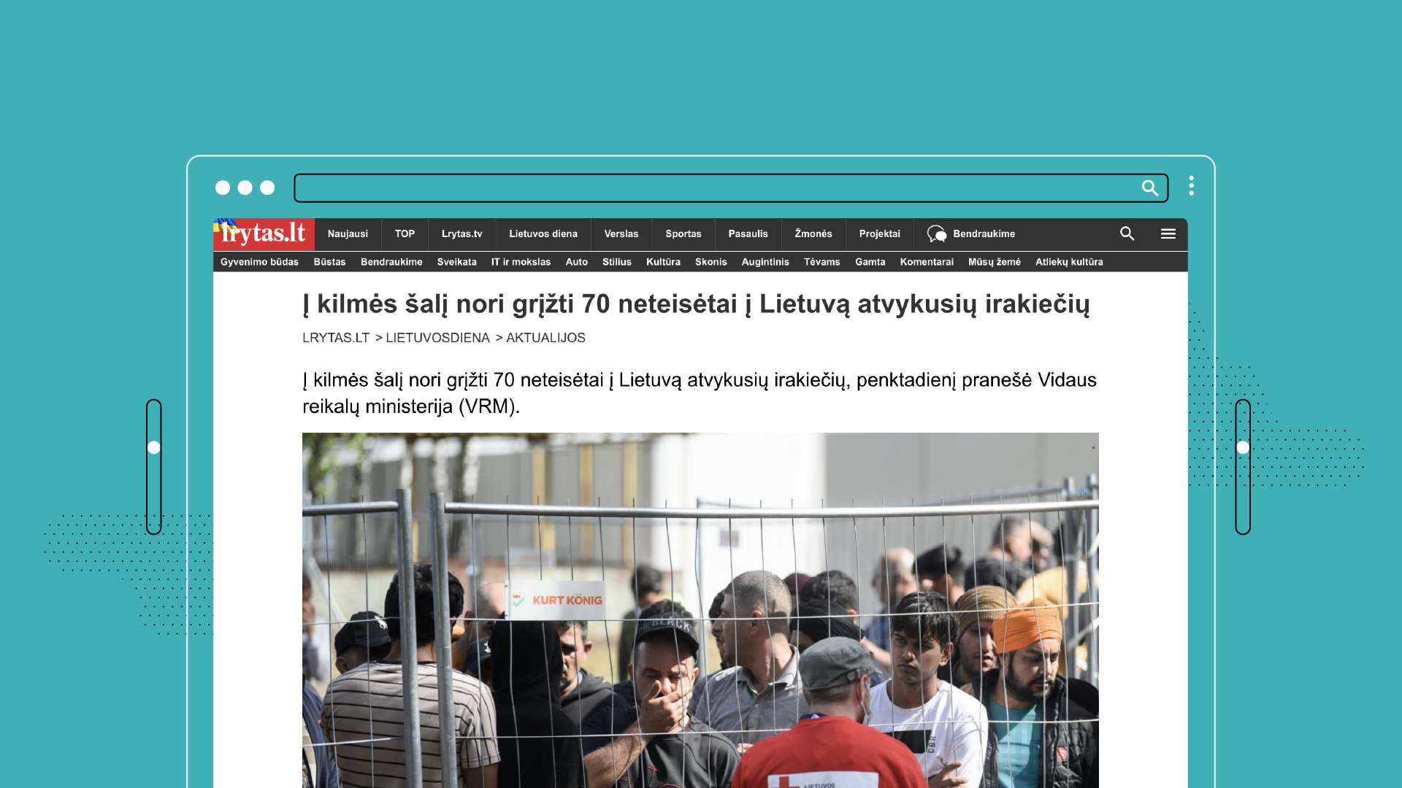

Slide 10
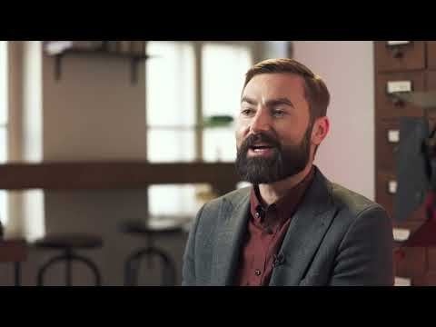
Notes:
Redakcijos politika LT https://youtu.be/aICxDxVU-qM

Slide 11
Žurnalistikos standartai

Slide 12


Slide 13


Slide 14


Slide 15


Slide 16


Slide 17


Slide 18
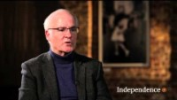
Notes:
https://www.youtube.com/watch?v=uNidQHk5SZs 5 pagrindinės žurnalistikos vertybės

Slide 19
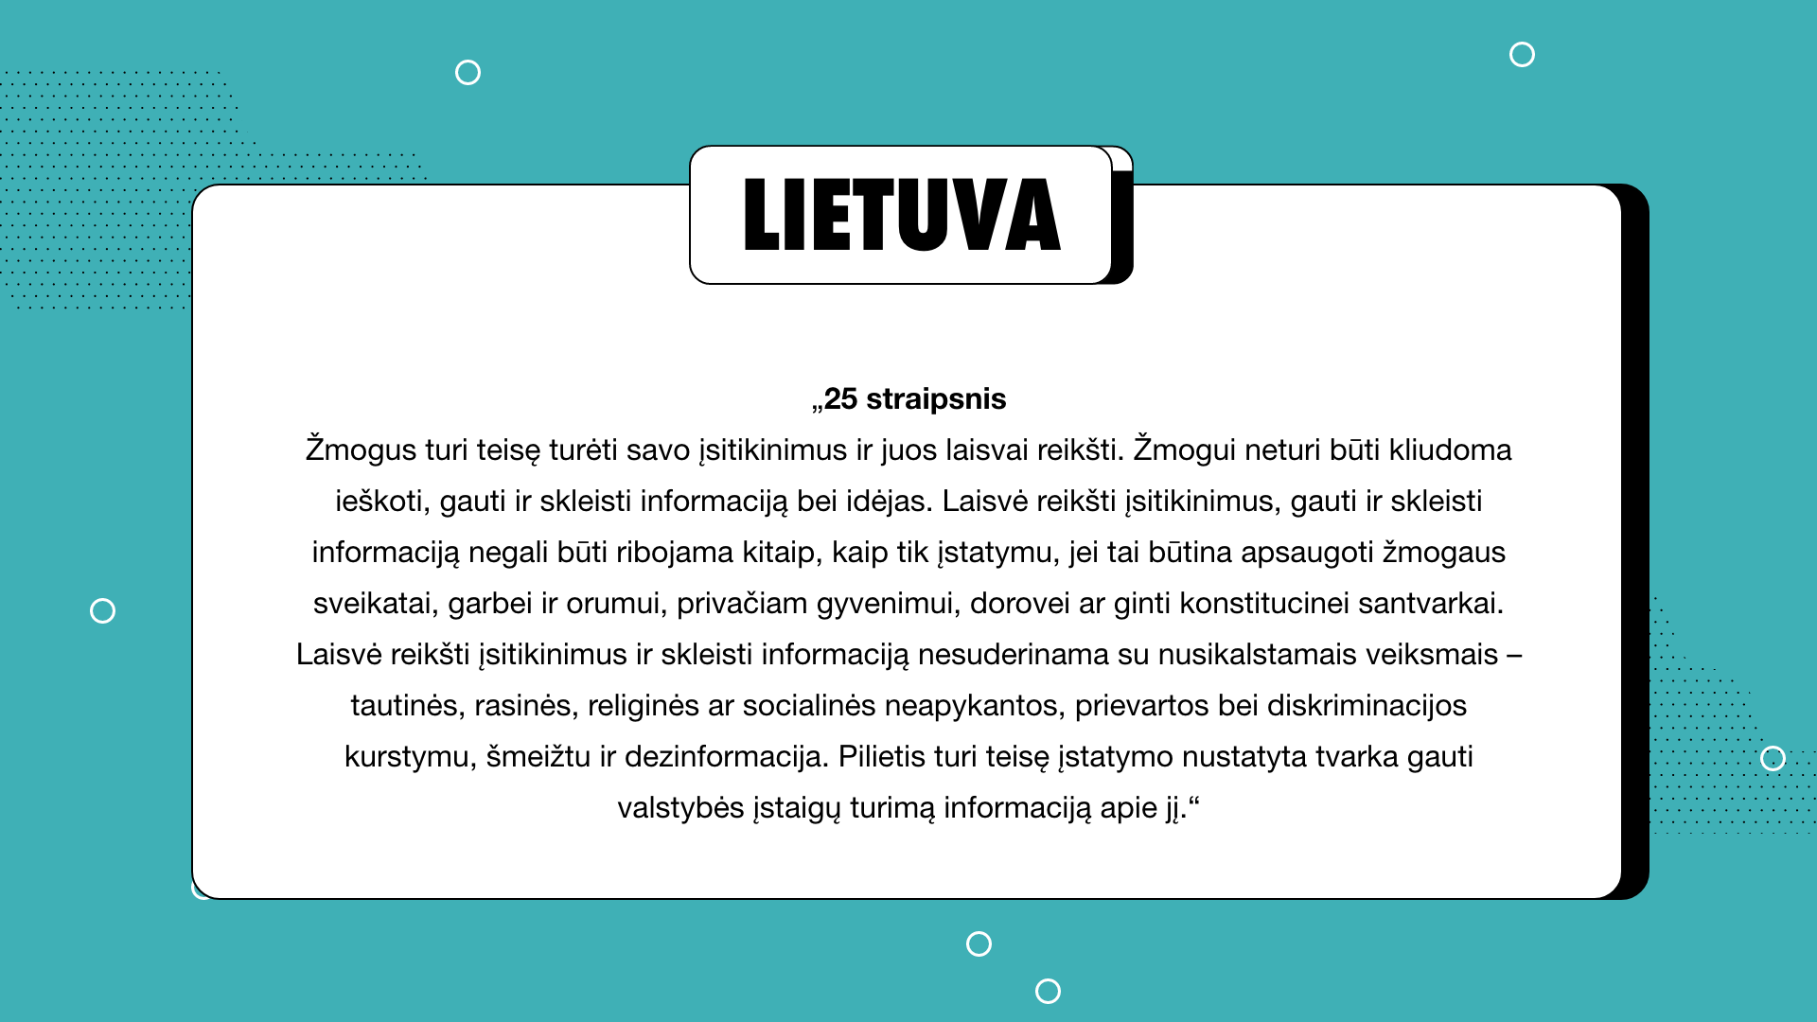

Slide 20
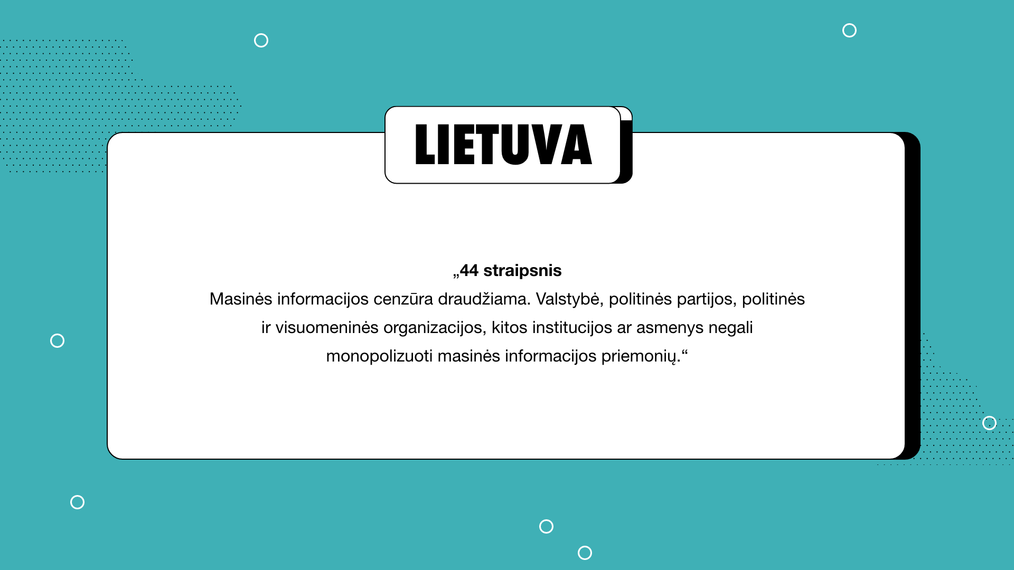

Slide 21


Namų darbai: Spaudos laisvė
Pasirinkite šalį, išanalizuoti padėtį joje ir palyginkite su kita pasirinkta šalimi www.rsf.org!
Prašau, pasidalinkite įžvalgomis!
Notes:
www.rsf.org

Slide 22

Apibendrinimas
Ką išmokai?

